Slide 1



Bài 11: THỰC HÀNH:
THÍ NGHIỆM VỀ THƯỜNG BIẾN
Ở CÂY TRỒNG

Slide 2
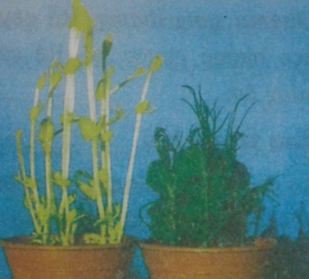

MỞ ĐẦU
Nhận xét sự khác nhau của sự phát triển cây đậu ở 2 chậu, từ đó hãy nêu 1 từ khóa nói về hiện tượng này.
TRẢ LỜI: Thường biến.

Slide 3
  I. CHUẨN BỊ
Chia lớp thành 4 nhóm, mỗi nhóm chuẩn bị đủ dụng cụ,
hóa chất và mẫu vật sau.
+ Dụng cụ: 6 Chậu trồng cây, đất trồng, 1 kéo cắt cành, găng tay, 2 dụng cụ xới đất, 1 bình tưới nước.
+ Hoá chất: Nước.
+ Mẫu vật: 1 bó dây khoai lang, 6 củ khoai tây, phân NPK.

Slide 4
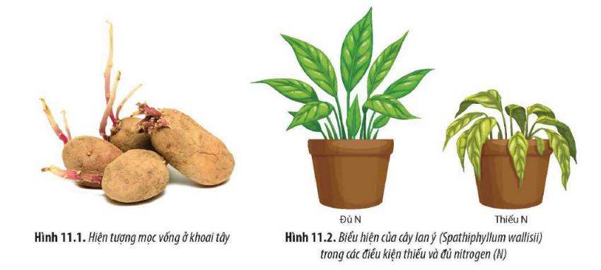
  01
  II. CÁCH TIẾN HÀNH
  Đặt câu hỏi nghiên cứu
GV chia lớp thành bốn nhóm, hai nhóm nghiên cứu
một hiện tượng.
+ Nhóm 1 và 2: nghiên cứu hiện tượng 1.
+ Nhóm 3 và 4: nghiên cứu hiện tượng 2.

Slide 5
  01
  Đặt câu hỏi nghiên cứu
Câu 1: Trong môi trường thiếu ánh sáng, khoai tây có hiện tượng mọc vống: thân cây sinh trưởng nhanh nhưng yếu ớt và có màu trắng, rễ ngắn, lá không phát triển. Sau khi đưa ra ngoài sáng, cây trở nên rắn rỏi, có rễ, thân ngắn và to.
Câu 2: Các giống cây khác nhau được gieo trồng trên các nơi có năng suất khác nhau nếu điều kiện sống khác nhau (cách chăm bón, thời độ tưới nước...) khác nhau.

Slide 6
  01
  Đặt câu hỏi nghiên cứu
PHIẾU HỌC TẬP SỐ 1 Biên bản thảo luận đặt câu hỏi nêu vấn đề Nhóm thực hiện: …………………………………………………………………
Tình huống | Nội dung thảo luận
 | Nội dung vấn đề | Câu hỏi giả định
1 | … | …
2 | … | …

Slide 7
  01
  Đặt câu hỏi nghiên cứu
  ĐÁP ÁN PHT1
Tình huống | Nội dung thảo luận
 | Nội dung vấn đề | Câu hỏi giả định
1
2
Khoai tây có hiện tượng mọc vống khi ở trong tối và khử vống khi ở ngoài sáng
Có phải ánh sáng đã ảnh hưởng đến sự phát triển của khoai tây?
Các giống cây trồng thuần chủng, có kiểu gene giống nhau sẽ cho năng suất khác nhau nếu điều kiện chăm sóc khác nhau.
Có phải điều kiện môi trường đã ảnh hưởng đến sự biểu hiện thành kiểu hình của gene?

Slide 8
  02
  Đề xuất giả thuyết và phương án chứng minh giả thuyết
PHIẾU HỌC TẬP SỐ 2 Biên bản thảo luận đề xuất giả thuyết và phương án chứng minh giả thuyết Nhóm thực hiện: …………………………………………………………………
Tình huống | Nội dung thảo luận
 | Nội dung giả thuyết | Phương án kiểm chứng giả thuyết
1 | … | …
2 | … | …

Slide 9
Nội dung thảo luận
Nội dung giả thuyết | Phương án kiểm chứng giả thuyết
  ĐÁP ÁN PHT2
Hiện tượng mọc vống giúp cây khoai tây thích nghi với môi trường thiếu ánh sáng: lá không mở rộng để tránh tổn thương khi thân mọc xuyên qua mặt đất và tránh mất nước, không tổng hợp chlorophyll để tránh tiêu hao năng lượng, cây tập trung chất dinh dưỡng cho việc kéo dài thân vươn lên khỏi mặt đất trước khi sử dụng hết chất dinh dưỡng dự trữ trong củ.
- Cho khoai tây đã nảy mầm sinh trưởng trong điều kiện có và không có ánh sáng. - Chuyển cây khoai tây có hiện tượng mọc vống từ trong tối ra ngoài sáng.
Sự biểu hiện thành kiểu hình (năng suất) của cây trồng (giống) sẽ phụ thuộc vào điều kiện môi trường (kĩ thuật chăm sóc). Cùng một giống cây nhưng khi được chăm sóc ở các điều kiện khác nhau sẽ cho năng suất khác nhau.
Trồng cây trong các điều kiện (ánh sáng, nước, chất dinh dưỡng,...) khác nhau.

Slide 10
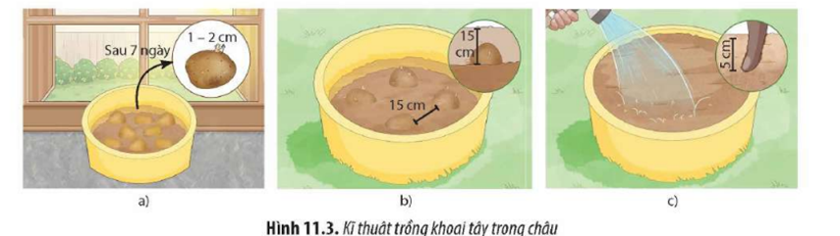
  03
  Thiết kế nghiên cứu kiểm chứng giả thuyết
a/.Thí nghiệm chứng minh hiện tượng thường biến ở khoai tây
Bước 1: Lấy 6 - 8 củ khoai tây (từ cùng một cây) và đặt vào chậu có chứa cát ẩm, lấp cát cho phủ kín củ. Để chậu ở nơi thoáng mát khoảng 1 - 2 tuần cho mọc mầm (1 - 2 cm) (Hình 11.3a).
Bước 2: Chia đều các củ khoai tây đã mọc mầm và trồng vào hai chậu chứa đất (được đánh số 1 và 2) và đảm bảo củ sâu vào trong đất, đặt các củ khoai tây sao cho mầm hướng lên trên, cách nhau khoảng cách giữa các củ là 15 cm. Phủ kín mầm bằng một lớp đất dày khoảng 15 cm, sau đó tưới nước cho đất vừa đủ ẩm (Hình 11.3b).

Slide 11
  03
a/.Thí nghiệm chứng minh hiện tượng thường biến ở khoai tây
Bước 3: Xử lí các chậu thí nghiệm:
Chậu 1: Đặt ở nơi có ánh sáng.
Chậu 2: Đặt ở nơi không có ánh sáng.
Quan sát hiện tượng xảy ra với mầm khoai tây ở hai chậu sau 10 ngày.
Bước 4: Chuyển chậu 2 sang nơi có ánh sáng. Quan sát hiện tượng xảy ra với mầm khoai tây sau 5 - 7 ngày.

Slide 12
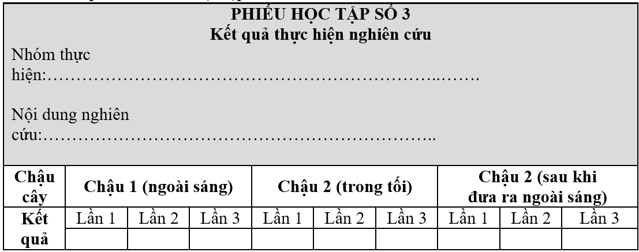
  03
  Thiết kế nghiên cứu kiểm chứng giả thuyết

Slide 13
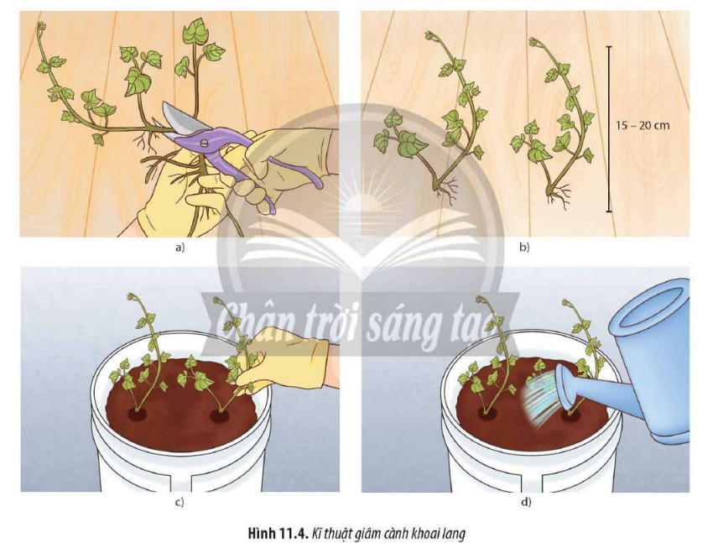
  03
  Thiết kế nghiên cứu kiểm chứng giả thuyết
b/.Thí nghiệm chứng minh hiện tượng thường biến ở khoai lang

Slide 14
  03
  Thiết kế nghiên cứu kiểm chứng giả thuyết
b/.Thí nghiệm chứng minh hiện tượng thường biến ở khoai lang
Bước 1: Giâm cành khoai lang
Cắt thân một cây khoai lang thành từng đoạn ngắn khoảng 15 - 20 cm (Hình 11.4a và 11.4b).
Giâm các đoạn khoai lang đứng theo chiều mọc của cây vào bốn chậu nhựa được đánh số thứ tự từ 1 đến 4 (Hình 11.4c). Sau đó, tưới nước cho ẩm đất (Hình 11.4d).

Slide 15
  03
  Thiết kế nghiên cứu kiểm chứng giả thuyết
b/.Thí nghiệm chứng minh hiện tượng thường biến ở khoai lang
Bước 2: Xử lí các chậu thí nghiệm:
Trồng cây trong các điều kiện ánh sáng khác nhau:
Chậu 1: Đặt ở nơi có đủ ánh sáng.
Chậu 2: Đặt ở nơi thiếu ánh sáng.
Trồng cây trong các điều kiện chế độ bón phân khác nhau:
Chậu 3: Không bón phân.
Chậu 4: Hòa tan phân NPK trong nước với nồng độ 2 g phân/1 L nước; tưới vào chậu một lượng khoảng 3 mL/ngày.
Tưới nước đều đặn cho ẩm đất khoảng 2 lần/ngày vào các chậu.

Slide 16
  03
  Thiết kế nghiên cứu kiểm chứng giả thuyết
b/.Thí nghiệm chứng minh hiện tượng thường biến ở khoai lang
Bước 3: Quan sát và so sánh sự khác nhau của các cây khoai lang ở bốn chậu sau 5 - 7 ngày.
‒ GV đặt các câu hỏi cho HS:
+ Nên cắt dây khoai từ một cây hay các cây khác nhau? Giải thích.
+ Đề xuất ít nhất một mẫu vật khác để thay thế cho khoai lang? Tại sao lại chọn mẫu vật đó?

Slide 17
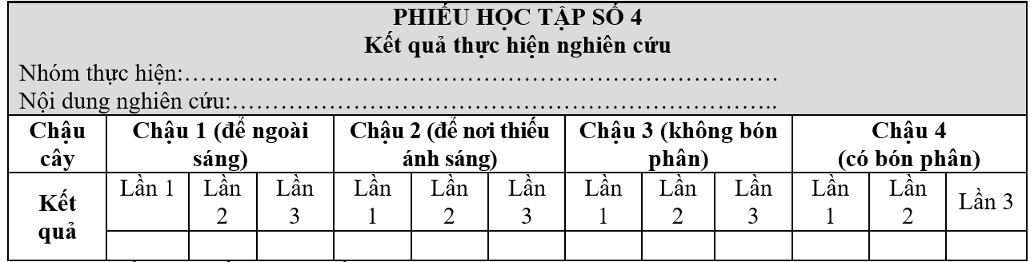
  03
  Thiết kế nghiên cứu kiểm chứng giả thuyết
b/.Thí nghiệm chứng minh hiện tượng thường biến ở khoai lang

Slide 18
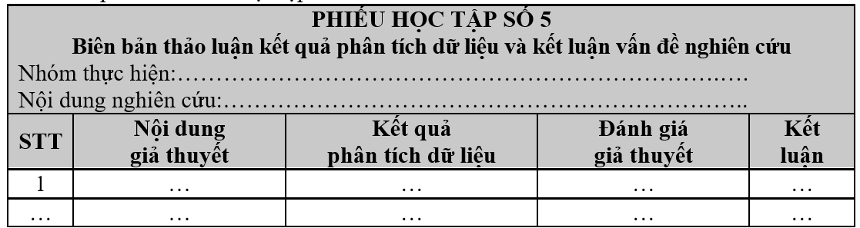
  04
  Thảo luận

Slide 19
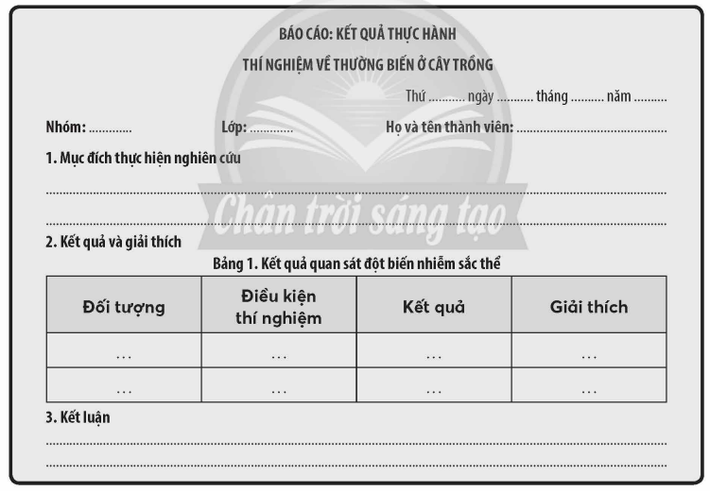

  05
  BÁO CÁO KẾT QUẢ THỰC HÀNH

Slide 20

CHÀO TẠM BỆT CÁC EM

